Slide 1

Jenkins
QA Community

Slide 2

Agenda
1. Tworzenie jobów i pipelinów manualnie.
2. Tworzenie skryptów DSL.
3. Konfiguracja Jenkinsa jako kod.

Slide 3

Część 1. Tworzenie jobów i pipelinów manualnie

Slide 4

Do czego służy Jenkins?
Jenkins jest wykorzystywany do ciągłego budowania i testowania projektów oprogramowania.
W Jenkinsie tworzymy JOBY czyli zadania.
Z JOBÓW tworzymy PIPELINE czyli uporządkowany ciąg zadań.

Slide 5

Zadania do wykonania
Wdrożenie projektu z GitHuba na serwer Heroku.
Odczekanie 5 sekund.
Sprawdzenie statusu serwera (200 - OK).

Slide 6

Czym jest Heroku?
Heroku – to platforma jako usługa (ang. Platform as a Service, PaaS), która umożliwia programistom tworzenie, uruchamianie i obsługę aplikacji w całości w chmurze.
Natychmiastowe wdrożenie z Git push – build aplikacji jest wykonywany przez Heroku przy użyciu build skryptów.
Pełny rejestr logów – łatwy dostęp do wszystkich danych logowania z każdego komponentu aplikacji i każdego procesu.

Slide 7

Co potrzebujemy?
Zainstalowany Jenkins – https://jenkins.io/
Konto na GitHub – https://github.com/ (zainstalowany Git Bash)
Konto na Heroku – https://www.heroku.com/ (zainstalowany Heroku CLI, wygenerowany klucz SSH)
Dokumentację do wtyczek – https://plugins.jenkins.io/

Slide 8

Tworzenie Pipeline’a
stage('HerokuDeploy') {
build 'HerokuDeploy'
}
stage('Delay') {
build 'Delay'
}
stage('CheckServerStatus') {
build 'CheckServerStatus'
}

Slide 9

Część 2. Tworzenie skryptów DSL

Slide 10

Czym jest język DSL?
DSL – (ang. domain-specific language) prosty język przewidziany do rozwiązania konkretnego problemu.
Dokumentacja znajduje się na stronie:
http://AdresNaszegoJenkinsa/plugin/job-dsl/api-viewer/index.html

Slide 11

Konfiguracja Githuba dla wsparcia pluginu SeedJob
Na stronie projektu GitHub przechodzimy do ustawień i sekcji Webhooks. Klikamy ‚Add Webhook’
http://<jenkins>:<port>/seed-github-api/

Slide 12

Część 3. Konfiguracja Jenkinsa jako kod

Slide 13
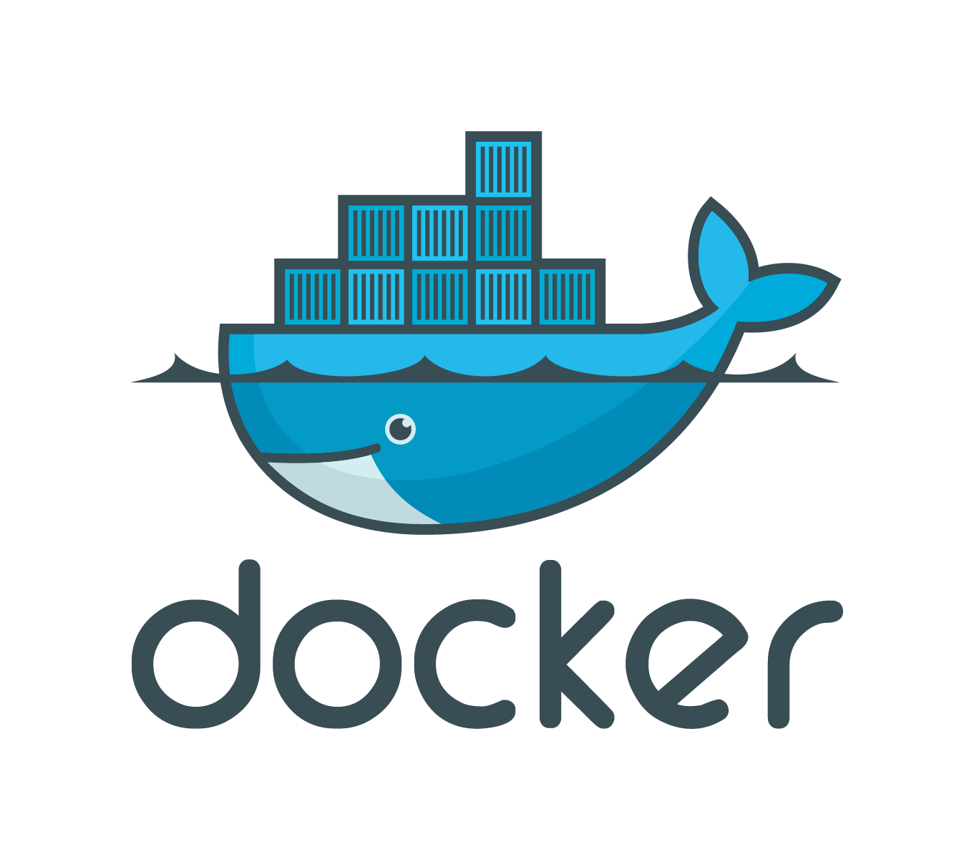
Czym jest Docker?
Docker – narzędzie zaprojektowane w celu ułatwienia tworzenia, wdrażania i uruchamiania aplikacji za pomocą kontenerów.
Kontenery – pozwalają programistom spakować aplikację wraz ze wszystkimi potrzebnymi jej częściami, takimi jak biblioteki i inne zależności, i wysłać je jako jeden pakiet.
Obraz – uruchomiona instancja obrazu nazywana jest kontenerem. Możemy mieć wiele uruchomionych kontenerów tego samego obrazu.

Slide 14

Co potrzebujemy?
Utworzone konto na docker.com ­– https://www.docker.com/
Zainstalowany Docker Toolbox
Pobranie obrazu Jenkinsa ­– https://hub.docker.com/r/jenkins/jenkins/ (wchodzimy do wiersza poleceń i wpisujemy docker pull jenkins/jenkins:2.174)

Slide 15

Przygotowanie listy wtyczek
W konsoli skryptów uruchamiamy:
Jenkins.instance.pluginManager.plugins.each{
plugin ->
println ("${plugin.getDisplayName()} (${plugin.getShortName()}): ${plugin.getVersion()}")
}

Slide 16
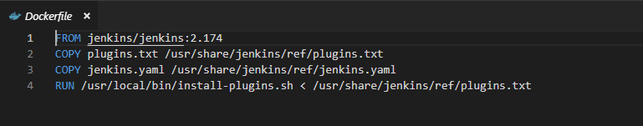

Przygotowanie pliku Dockerfile

Slide 17

Utworzenie obrazu i jego uruchomienie
Za pomocą wiersza poleceń przechodzimy do naszego katalogu i odpalamy poniższą komendę:
docker build -t nazwaObrazu .
-t – Określamy tag dla obrazu
Następnie uruchamiamy obraz za pomocą komendy:
docker run --name nazwaKontenera -d -p 8081:8080 nazwaObrazu
--name – wskazujemy nazwę kontenera
-d – określamy czy w wierszu poleceń mają iść logi
-p – wskazujemy na port

Slide 18
Lista wtyczek
HTTP Request ­– https://plugins.jenkins.io/http_request
Configuration as Code ­– https://plugins.jenkins.io/configuration-as-code
Configuration as Code Support ­– https://plugins.jenkins.io/configuration-as-code-support
Job DSL ­– https://plugins.jenkins.io/job-dsl
Startup Trigger ­– https://plugins.jenkins.io/startup-trigger-plugin
Seed Jenkins ­– https://plugins.jenkins.io/seed
Git ­– https://plugins.jenkins.io/git

Slide 19

Dziękuję za uwagę!

